Slide 1
Các Hệ Phân Tán
Đề tài: Internet Banking
Giảng viên hướng dẫn : TS. Nguyễn Bình Minh
Nguyễn Văn Tuân – 20144838
Đào Văn Nghĩa – 20152644
Nguyễn Khánh Thiện – 20144268

Slide 2
Mục Lục
Giới thiệu bài toán.
Phân tích bài toán.
Cài đặt.
Tài liệu tham khảo.

Slide 3
Phần 1
Giới thiệu bài toán

Slide 4
Giới thiệu bài toán
Tạo hệ thống ngân hàng phân tán đơn giản gồm 2 dịch vụ.
Dịch vụ đại diện ngân hàng : Tạo, xóa tài khoản, nạp tiền, rút tiền,.........
Dịch vụ đại diện khách hàng : Truy vấn số dư, rút tiền, đổi mật khẩu,.........

Slide 5
Giới thiệu bài toán
Hệ thống sử dụng cơ chế truyền thông socket giữa Client và Server.
Một tài khoản chính có nhiều tài khoản phụ.
Ngân hàng sao lưu dữ liệu ở 2 kho khác nhau.
Đảm bảo tính nhất quán ở dữ liệu tại 2 kho sao lưu trên.

Slide 6
Phần 2
Phân tích bài toán

Slide 7
Phân tích bài toán
Về mặt nghiệp vụ :
Mỗi user có 1 thẻ chính.
Mỗi thẻ chính có nhiều thẻ phụ.
Mỗi thẻ phụ đều có 1 hạn mức rút tiền.
Bảng admin lưu thông tin tài khoản người quản trị.
Bảng thechinh lưu thông tin thẻ chính.
Bảng thephu lưu thông tin thẻ phụ.

Slide 8
Phân tích bài toán
Về mặt xử lý :
Dữ liệu được sao lưu ra 2 bản sao.
Mô hình nhất quán Data-centric Consistency Model.
Sử dụng transaction trong giao dịch rút tiền.
Giao tiếp Client-Server qua Socket theo giao thức TCP.
Sử dụng synchronized đồng bộ hóa đa luồng.

Slide 9
Phần 3
Cài đặt

Slide 10
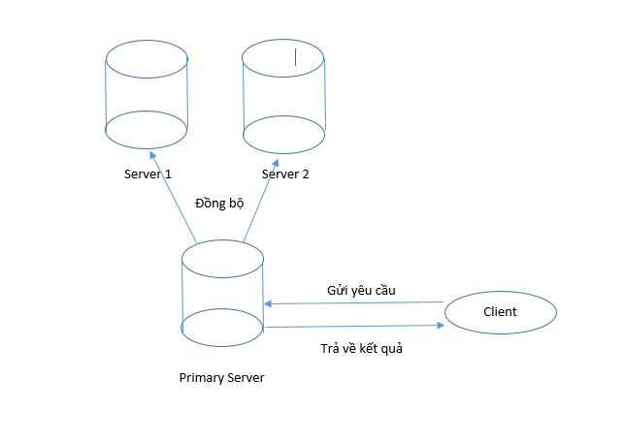
Cài đặt
Người dùng chọn 1 Server gần nhất làm Server chính.
Hai Server còn lại để xử lý việc sao lưu dữ liệu.

Slide 11
Cài đặt
Yêu cầu đọc dữ liệu :
Server chính lấy dữ liệu tại kho -> trả về cho user.
Nếu dữ liệu bị mất hoặc không kết nối được kho dữ liệu
thì Server chính yêu cầu 1 trong 2 Server phụ lấy dữ
liệu trả về cho người dùng.
Nếu lỗi thì trả về thông báo lỗi cho người dùng.

Slide 12
Cài đặt
Yêu cầu ghi dữ liệu :
Server chính xử lý yêu cầu người dùng.
Sau khi xử lý hoàn thành. Server chính gửi yêu cầu cho
2 Server phụ sao lưu dữ liệu.
Nếu lỗi thì trả về thông báo lỗi cho người dùng.

Slide 13
Phần 4
Tài liệu tham khảo

Slide 14
Tài liệu tham khảo
Slide bài giảng học phần Các hệ phân tán - Thầy Nguyễn Bình Minh.
Các nguồn tài liệu Java Socket trên internet.

Slide 15

Chúng em trân thành cảm ơn
thầy và các bạn đã chú ý lắng nghe

